Slide 1
Ytemissioner av deponigas
Rapport 2020:11
April 2020

Slide 2
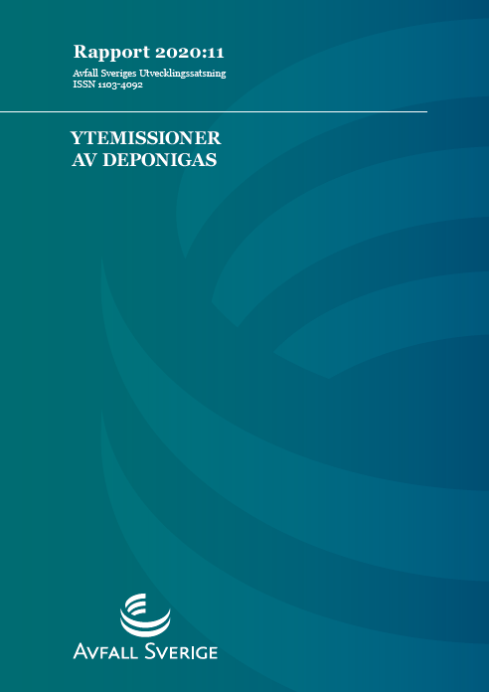
Genomförare:
Åsa Kolmert Strickland, Sweco Environment
Jenny Kvistö, Sweco Environment
Ida Arvidsson, Sweco Environment
Projektledare:
Åsa Kolmert Strickland, Sweco Environment
Finansiär(er):
Avfall Sveriges utvecklingssatsning

Slide 3
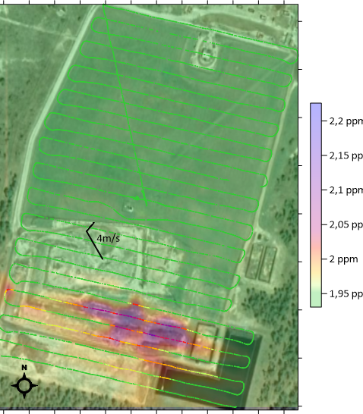
Bakgrund
Syftar till att jämföra olika metoder för mätning av diffusa utsläpp av deponigas
Deponiägare ska med hjälp av denna rapport kunna ta ett beslut om vilken metod för mätning av deponigasutsläpp som ska användas.
I studien medverkar: Region Gotland, Nordvästra Skånes Renhållning (NSR) och Hässleholm Miljö.
Rapporten är del av en större studie i vilken Avfall Sverige är partner, forskningsprojektet MEMO2.
Syftet med rapporten som utgör bilaga 1 är att bidra till forskningen inom området mätning av deponigasutsläpp från deponier.

Slide 4
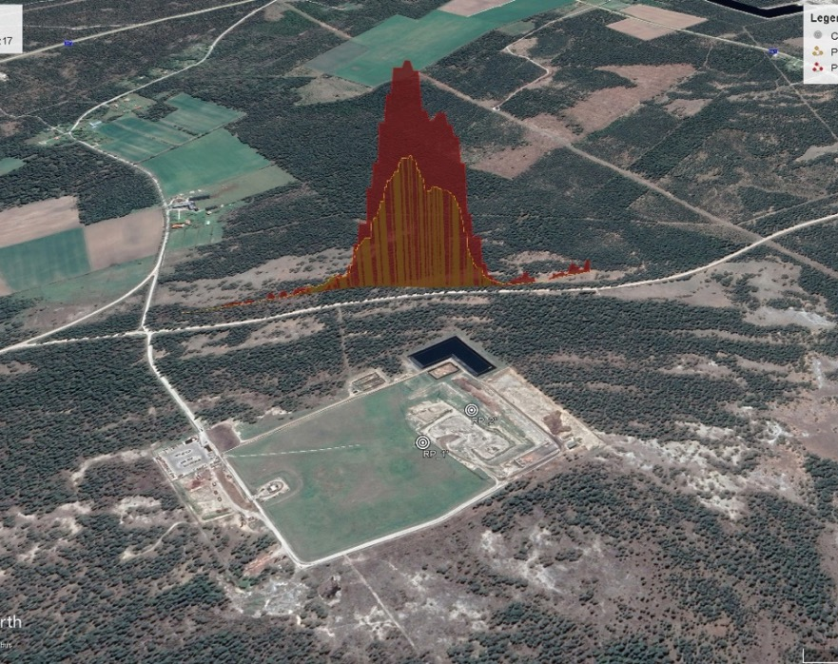
Utförande
Mätningar med fyra olika metoder på tre olika deponier i Sverige: Slite deponi på Gotland, Filborna deponi i Helsingborg och Vankiva deponi i Hässleholm.
De metoder som jämfördes var:
Fluxbox (statisk kammare)
Spårgas
Drönarbaserad plymmätning (med sensor för metangas)
Markbaserad plymmätning (OTM 33A)
Alla fyra mätmetoder utfördes samtidigt vid samma deponier, under samma väder- och lufttrycksförhållanden med syfte att kunna jämföra resultaten.

Slide 5
Resultat
Tre av metoderna kunde beräkna ett totalflöde.
Resultaten varierade, men låg inom samma magnitud (se bild till höger). I jämförelse med det kontrollerade deponigasuttaget, utvinns ca 50%, 30% respektive 41% av deponigasen i uttagsystemet på dessa tre deponier.
Både utförande och resultat beskrivs i detalj i den forskningsrapport som är resultatet av studien och som utgör en bilaga till Avfall Sverige rapporten.

Slide 6
Slutsatser
Jämförelsen av 12 deponigasmätningar visade att de största utsläppen sker från yngre (dvs aktiva från mitten av 70-talet och framåt), icke sluttäckta deponier. Mätningar och åtgärder bör därför fokuseras på dessa typer av deponier.
Litteraturstudien visade att det finns en mängd olika metoder för mätning av metanutsläpp från deponier.
Rekommenderade metoder för deponigasmätning finns endast i två av de länder som har undersökts i denna studie: I Danmark ska spårgasmetoden användas och i Storbritannien statiska kammare (eng. fluxbox eller surface flux chambers) i kombination med ”walkover” (ytmätningar i sektioner över deponin med ett handhållet, känsligt instrument).
I Sverige saknas en nationellt vedertagen metod. Avsaknaden av en standardmetod gör det svårt att jämföra resultat mellan deponier.

Slide 7
Slutsatser
Alla fyra mätmetoder har sina för- och nackdelar
Om syftet är att kvantifiera de totala utsläppen från en deponi finns två möjliga metoder, som båda visade sig ge likvärdiga resultat i studien:
• Spårgasmetoden
• Drönarbaserad plymmätning
Om syftet är att minska utsläppen från en deponi är det viktigt att utföra en screening av området för att hitta hot-spots. Följande metoder rekommenderas, både i kombination och individuellt:
• Walkover- och fluxboxundersökning enligt LFTGN07
• Drönarbaserad plymmätning
• Markbaserad plymmätning (OTM-33A)

Slide 8
Rapportinformation
Rapporten finns för nedladdning (kostnadsfritt för Avfall Sveriges medlemmar) från www.avfallsverige.se
Mer information om detta projekt kan du få från:
Johan Fagerqvist, rådgivare för deponerings- och avfallsanläggningar
Tel. 040- 35 66 24, e-post:johan.fagerqvist@avfallsverige.se

